Slide 1
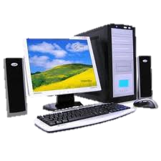
Презентація-захист
Тема. Поняття про повідомлення, інформацію та інформаційні процеси. (5год.)
Рудакова Л.В., учитель початкових класів
Новотроїцької ЗОШ І-ІІІ ступенів № 4

Slide 2
и
и
й
Х
ж
н
д
и
Хто це?
о
й
л
з
о
з
г
л
р
о
у
й
м
й
и
и
н
и
н
л
і
г
й
д
а

Slide 3
Гра «Впіймай слово»
процесор
ручка
Привіт!
дружба
клавіатура
стіл
учень
група
діти
задача
монітор
дошка
урок
знання
мишка
Підготувала вчителька початкових класів Новотроїцької ЗШ І-ІІІ ст. № 4 Рудакова Л.В.

Slide 4
Назва частини компʼютера
монітор
процесор
мишка
клавіатура

Slide 5
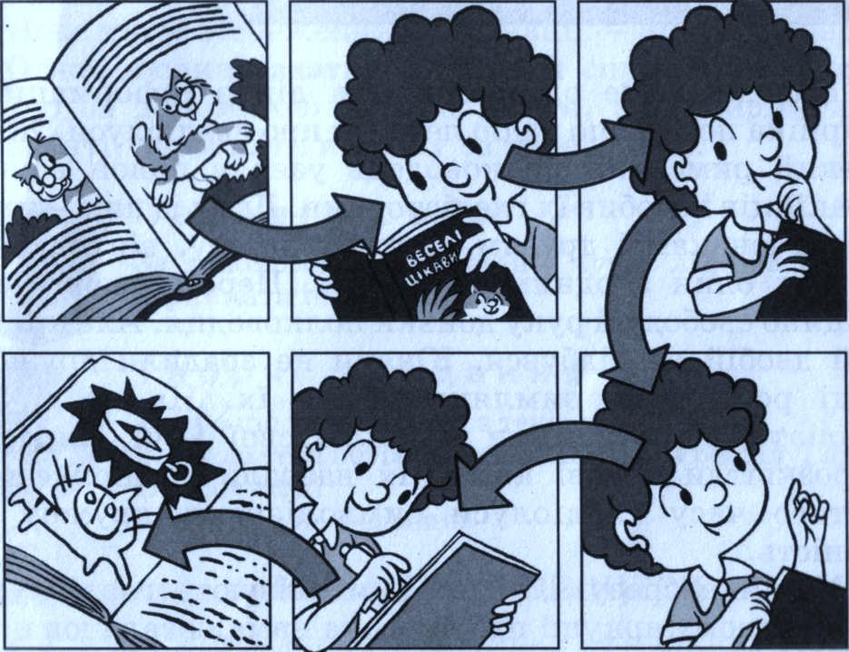
Введення інформації
Книга
збереження
Очі
предача
Пам'ять
збереження
Щоденник
збереження
Мозок
обробка
Рука
передача
Виведення інформації

Slide 6
Отримання
Телефон
Телевізор
Книга
Дії з інформацією
Обробка
Мозок
Збереження
Памʼять
Папер
Компьʼтер
Передача
Людина
Телефон
Пошта
Перевір себе!

Slide 7
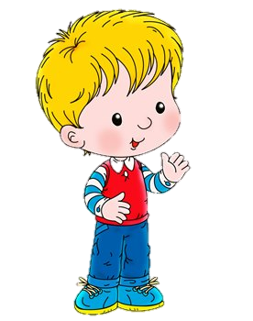
З'єднай стрілками
Отримання інформації
Обробка інформації
Передача інформації
Збереження інформації

Slide 8
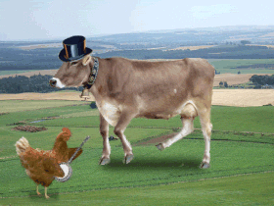
Релаксація

